Slide 1
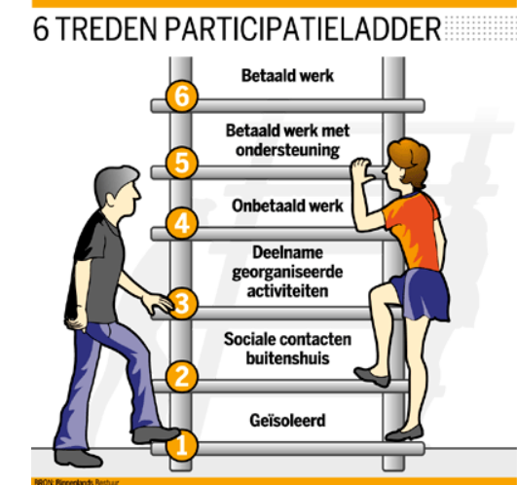
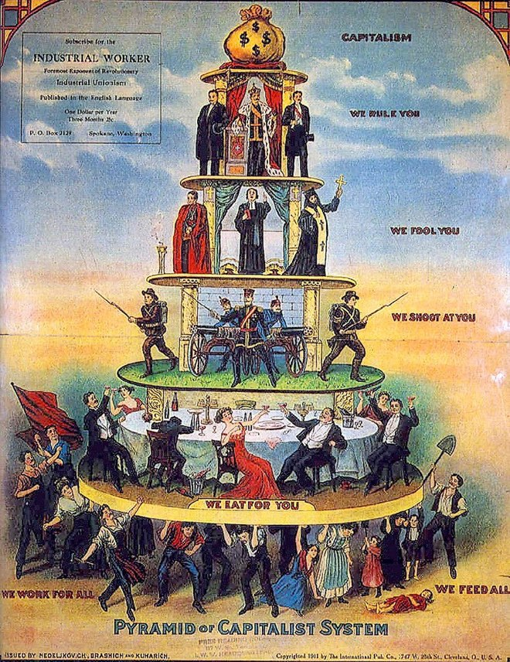
H4: Sociale ongelijkheid op sociaal- economisch gebied

Slide 2
H4.1: Maatschappelijke ladder
Beroepsprestigeladder:
Het door mensen rangschikken van beroepen van laag naar hoog volgens de status (aanzien) die aan het beroep wordt toegekend.
↓
De beroepsprestigeladder geeft dus de ongelijke status weer.

Slide 3
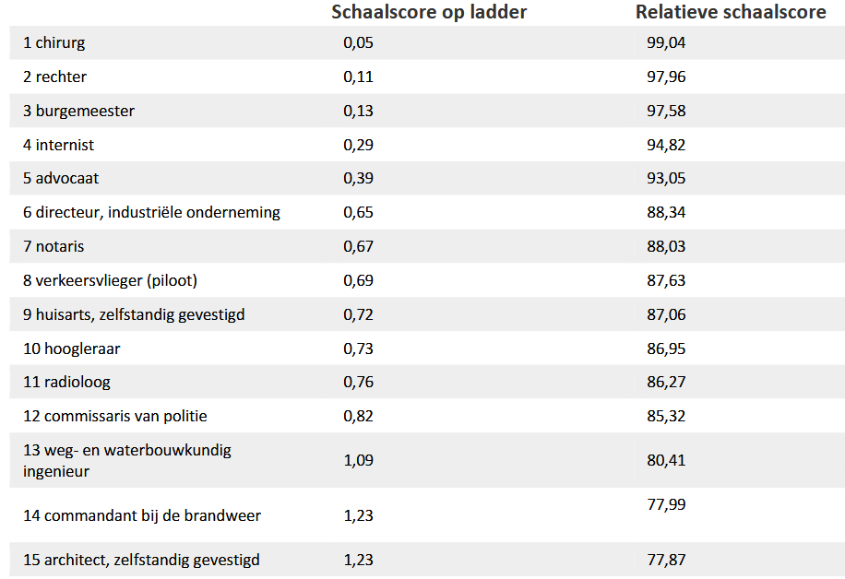
Beroepsprestigeladder 2016

Slide 4
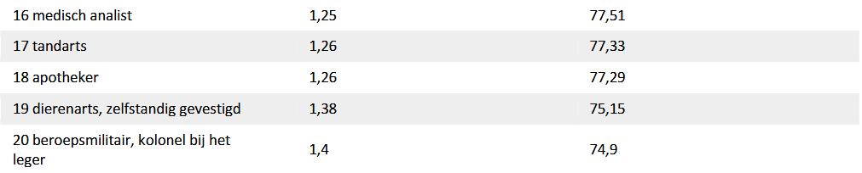
Beroepsprestigeladder 2016

Slide 5
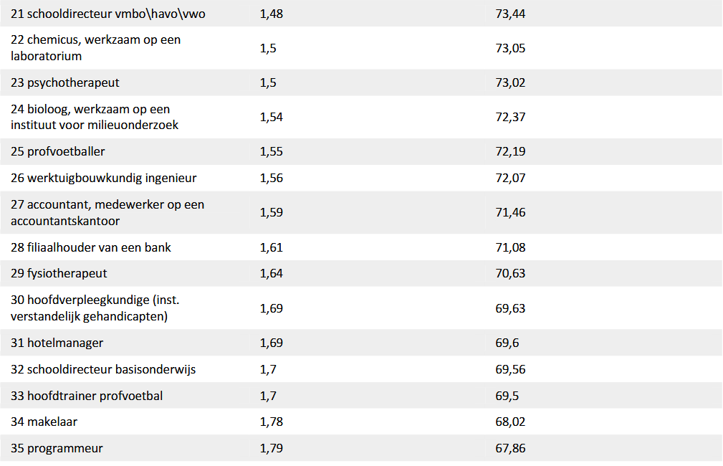
Beroepsprestigeladder 2016

Slide 6
Maatschappelijke ladder
Maatschappelijke ladder:
“ een rijtje van beroepen, waarbij bovenaan de beroepen staan in deze piramide die hoog gewaardeerd worden en onderaan de beroepen die minder worden gewaardeerd, waarbij naar INKOMEN en BEZIT is gekeken.”
Je maatschappelijke positive hangt dan af van:
Hoogte behaalde onderwijsniveau;
Hoogte inkomen;
Hoeveelheid macht en verantwoordelijkheid;
Wel/ geen betaalde baan hebben;

Slide 7
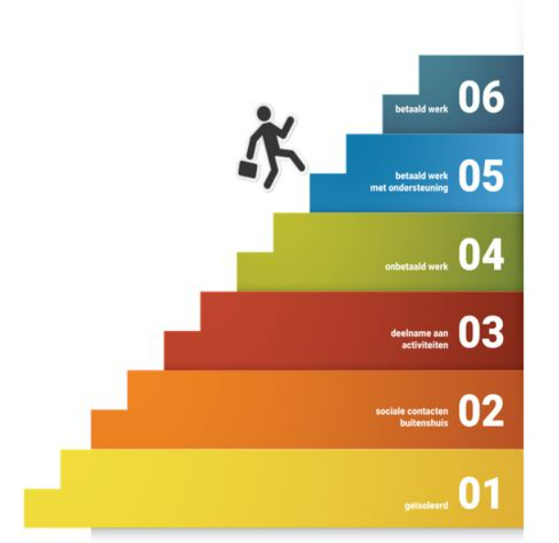

Participatieladder

Slide 8
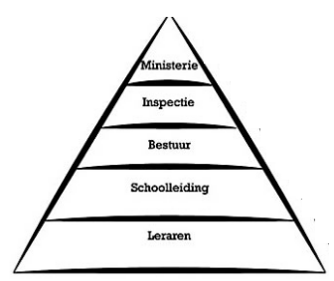
Of maatschappelijke positie binnen een sector!

Slide 9
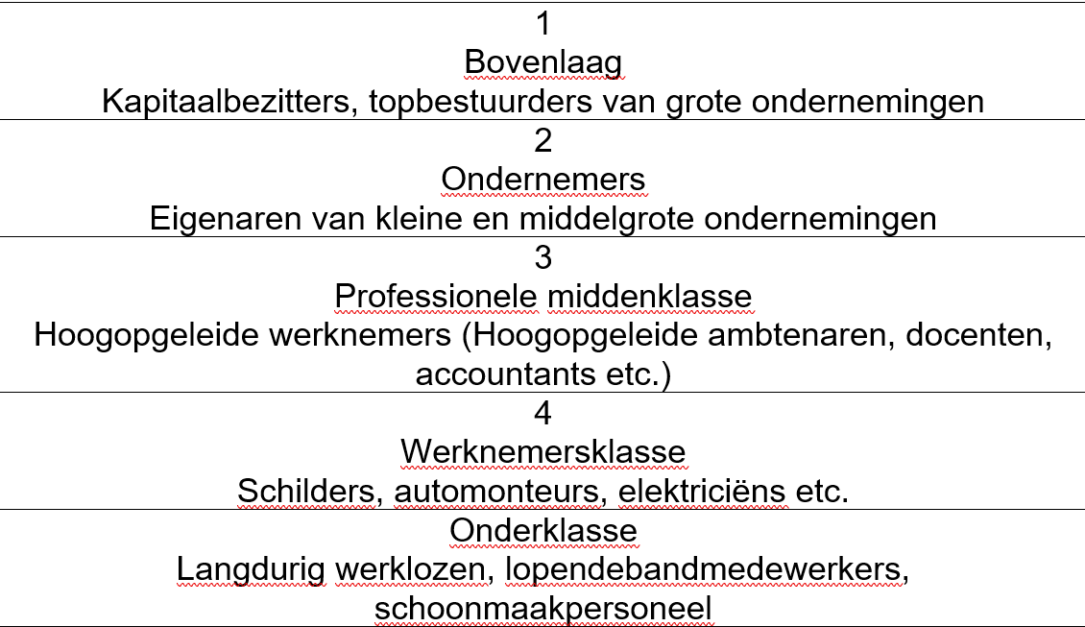
Vijf sociale - klassen die we onderscheiden

Slide 10
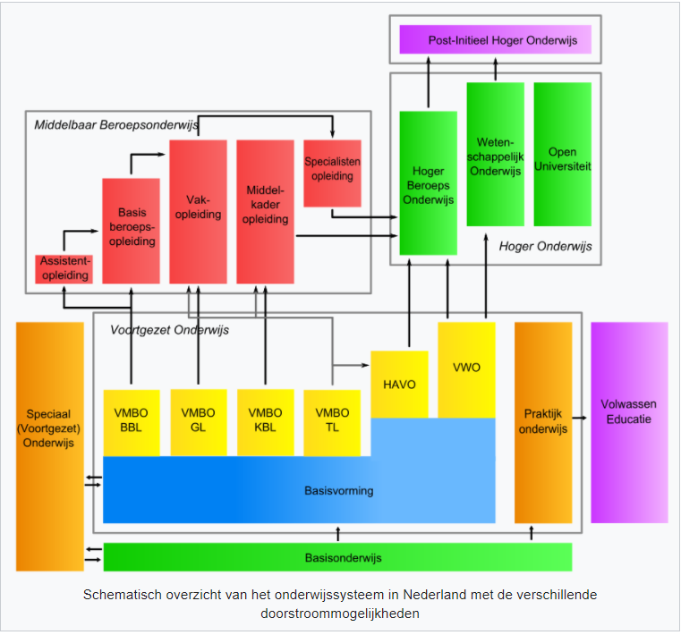

Slide 11
4.2: Mobiliteit op de maatschappelijke ladder
Sociale mobiliteit:
“ het klimmen of dalen op de maatschappelijke ladder”.
Horizontale sociale mobiliteit:
“ beweging van de ene naar de andere positie binnen
dezelfde sociale laag”.
Verticale sociale mobiliteit:
“stijging of daling op de beroeps- of sociale ladder”.

Slide 12
Twee vormen van sociale mobiliteit
Twee vormen van sociale mobiliteit:
inter- generationele mobiliteit:
“ Stijging of daling op de maatschappelijke ladder ten opzichte
van de ouders”.
intra- generationele mobiliteit:
“ stijging of daling op de maatschappelijke ladder gedurende
je eigen loopbaan”.

Slide 13
Open en gesloten samenleving
Open samenleving:
“ Een samenleving waarin de kansen om te stijgen op de
maatschappelijke ladder groter zijn”.
Belangrijke rol hierbij: (benutten van ) talent, inzet en cultureel kapitaal
van de ouders.
Gesloten samenleving:
“ Een maatschappij waarin de leden nauwelijks of geen kansen
hebben om te stijgen op de maatschappelijke ladder”.
Denk aan: feodale verhoudingen in de Middeleeuwen.
* Kastenmaatschappij:
“ een maatschappij waarin je in een bepaalde kaste (sociale klasse) wordt geboren
en waar je niet meer uitkomt”.

Slide 14
Beperkte mobiliteitsmogelijkheden voor bepaalde etnische groepen in Nederland
De mobiliteitsmogelijkheden voor bepaalde etnische groepen in Nederland is lager dan bij autochonen, omdat:
Stereotypen over bepaalde etnische groepen;
Culturele achtergrond sluit vaak niet aan bij de eisen die door leden van de dominante meerderheid aan veel functies worden gesteld;
↓
Discriminatie van mensen op basis van huidkleur en religie ligt dan
vaak op de loer.

Slide 15
H4.3: Zwakke groepen op de
Nederlandse arbeidsmarkt
Sommige groepen mensen nemen op de (Nederlandse) arbeidsmarkt een relatief slechte positive in. Dat blijkt uit de volgende factoren:
Relatief grote (en langdurige) werkloosheid;
Een lag percentage met hogere functies;
Veel flexibelearbeidscontracten, danwel minder vaste arbeidscontracten;
Geringere kansen op maatschappelijke stijging.

Slide 16
Groepen met een slechte positive op de (Nederlandse) arbeidsmarkt
Vrouwen
Allochtonen
Laagopgeleiden
Jongeren
Ouderen
Gedeeltelijk arbeidsongeschikten.

Slide 17
Positieverwerving versus positietoewijzing
De kwetsbare/ slechte positive van bepaalde groepen op de (Nederlandse) arbeidsmarkt ontstaat door:
positieverwerving:
“ het verkrijgen van een maatschappelijke positie door de eigen bijdrage van een person of de groep waartoe hij/ zijn behoort”.
Positoetoewijzing:
“ Maatschappelijke oorzaken waardoor een person of groep op een bepaalde plek terecht komt.

Slide 18
H4.4: Sociale uitsluiting
Sociale cohesie:
“ het aantal en de kwaliteit van de bindingen die mensen met elkaar hebben”.
Of
“ het gevoel een groep te zijn en samen iets te beleven”.
Of
“ Het gevoel lid te zijn van een gemeenschap”.
Of
“ De mate van verantwoordelijkheid voor elkaars lot, in het bijzonder elkaars welzijn en de mate waarin anderen daar ook een beroep op kunnen doen”.

Slide 19
Sociale uitsluiting:
Bij circa tien procent van de Nederlandse bevolking is er sprake van een zodanige opeenhoping van problemen dat gesproken kan worden van sociale uitsluiting.
Sociale uitsluiting:
Wanneer mensen niet meer bij een groep willen, kunnen of mogen horen”.

Slide 20
Vier componenten van sociale uitsluiting:
Vier componenten van sociale uitsluiting waarbij de mate van uitsluiting kan worden vastgesteld:
Beperkte sociale en politieke participatie
(maatschappelijke participatie, informele participatie en
georganiseerde sociale participatie)
2. Beperkte normatieve integratie
(beperkte naleving van de gangbare waarden en normen in de samenleving).
3. Materiële deprivatie:
Te weinig geld voor primaire levensbehoeften en gebrek aan
maatschappelijke status.
4. Geringe toegang tot sociale grondrechten.
Denk hierbij aan: onderwijs. Huisvesting, gezondheidszorg, veiligheid etc.

